Slide 1
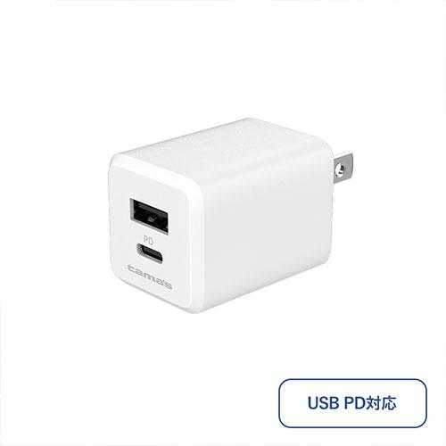
【提案書】
PD30Wコンセントチャージャー C+A
急速充電対応の30Wコンセントチャージャーです。USBとType-Cポートがあり、どちらからも充電可能。シンプルな形状のため、どんなオリジナル名入れとも相性抜群です。
特徴
納期
納期スペース
仕様
素材 : PC、他
サイズ : 32×32×44(mm)
重量 : 約40g
機能 : 出力定格/DC5V 3A・9V 3A・12V 2.5A・15V 2.5A・20V 1.5A
包装 : ブリスターパック、台紙
お見積
お見積りスペース

